Slide 1


منصة برافولينو التعليمية
المشروع الكامل
منصة تعليمية تفاعلية للأطفال في الجزائر
تجمع بين التكنولوجيا الحديثة والمحتوى التعليمي المتوافق مع المناهج الجزائرية
www.bravolino.dz
تاريخ العرض: يوليو 2025

Slide 2


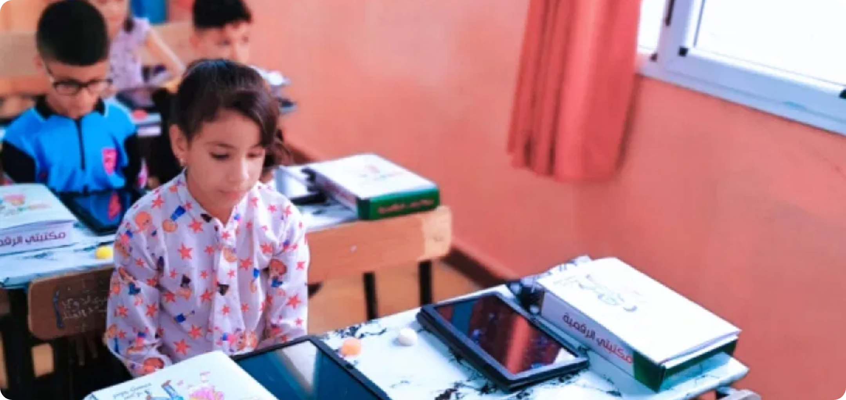
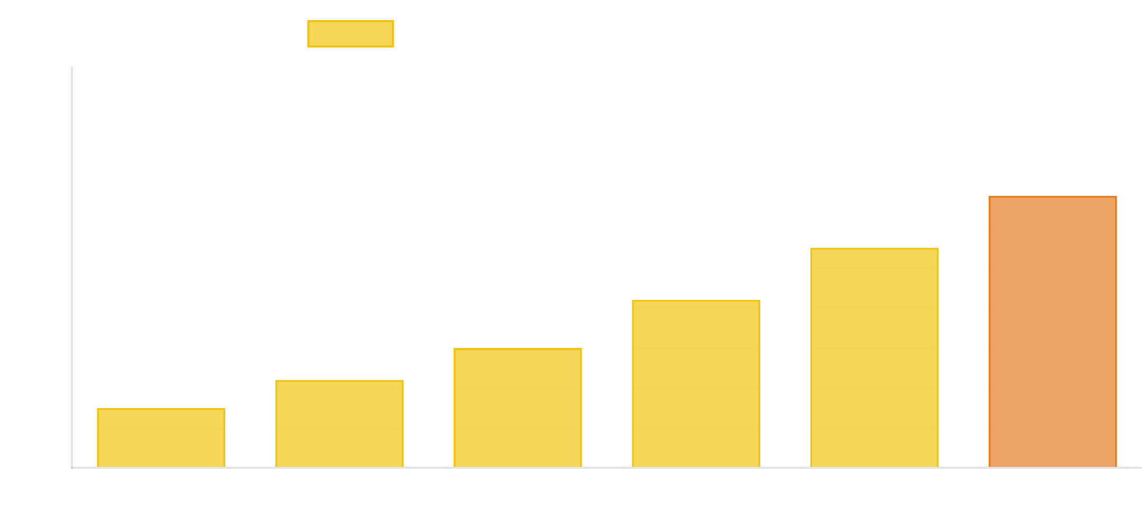
تحليل السوق التعليمي في الجزائر
الفرص المتاحة
حجم السوق
نقص في المحتوى التعليمي الرقمي باللغة العربية
9 مليون طالب في المراحل الابتدائية والمتوسطة
توجه حكومي لدعم التحول الرقمي في التعليم
27,000 مدرسة في جميع أنحاء الجزائر
زيادة انتشار الإنترنت والأجهزة الذكية
450,000 معلم ومعلمة
طلب متزايد على التعليم التكميلي خارج المدرسة
سوق التعليم الإلكتروني ينمو بنسبة 25% سنوياً
صورة من الميدان
معدل استخدام التكنولوجيا في التعليم
مبادرة تجهيز المدارس الابتدائية بالأجهزة اللوحية
فرصة سوقية واعدة لمنصة تعليمية متكاملة تلبي احتياجات السوق الجزائري

Slide 3


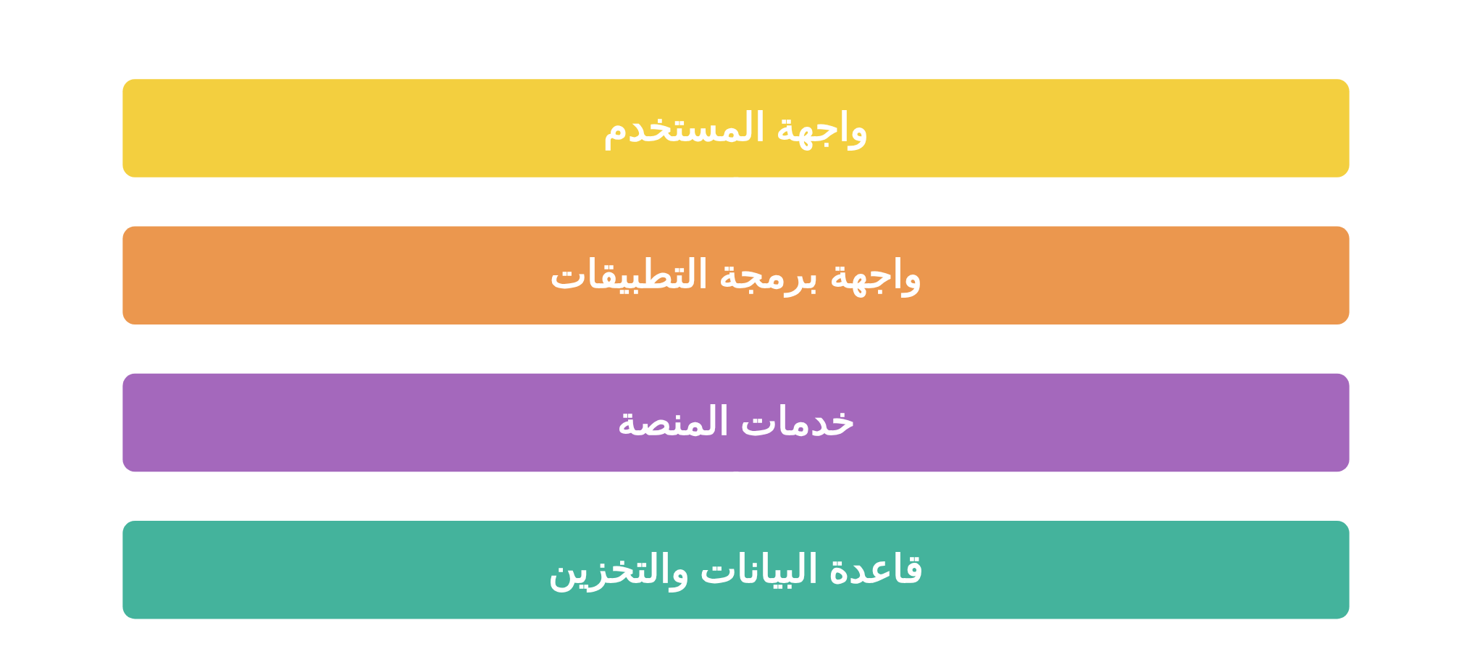









هيكلية المنصة وميزاتها
المكونات الرئيسية
الهيكلية التقنية
نظام إدارة المستخدمين
إدارة حسابات الطلاب والمعلمين وأولياء الأمور والمطورين
نظام إدارة المحتوى التعليمي
تنظيم وعرض المحتوى التعليمي حسب المراحل والمواد
نظام الاشتراكات والمدفوعات
إدارة الاشتراكات المختلفة ومعالجة المدفوعات
نظام التحليلات والتقارير
متابعة تقدم الطلاب وتحليل أداء المنصة
• واجهة أمامية: React, Tailwind CSS
• خادم خلفي: Flask, SQLAlchemy
• قاعدة بيانات: PostgreSQL
• تخزين الملفات: Amazon S3
• مصادقة: JWT, OAuth
الميزات الرئيسية
نظام المكافآت
تعلم تكيفي
تعلم تفاعلي
نقاط وشارات لتحفيز الطلاب
محتوى مخصص حسب مستوى كل طالب
ألعاب وأنشطة تعليمية تفاعلية
تصميم متجاوب
دعم متعدد اللغات
رقابة أبوية
يعمل على جميع الأجهزة
العربية، الأمازيغية، الفرنسية
تحكم الأولياء في محتوى ووقت الاستخدام

Slide 4










نظام الاشتراكات المتفرع
مميزات نظام الاشتراكات
الأدوار المختلفة
نظام نقاط برافولينو
مطورون
معلمون ومؤسسات
طلاب وأولياء أمور
نقاط مكافآت يمكن استبدالها باشتراكات
برنامج الإحالات
مستثمرون
مسوقون
صانعو المحتوى
مكافآت للمستخدمين عند دعوة أصدقاء جدد
خصومات العائلة
خصم 15% للأشقاء والعائلات
خطط المطورين وصانعي المحتوى
خطط الاشتراك للطلاب
مطور محترف
مطور مستقل
خطة المدارس
الخطة المميزة
الخطة الأساسية
5000 دج/شهر
مجاناً + عمولة
15000 دج/سنة
1200 دج/شهر
500 دج/شهر
• نشر غير محدود
• نشر تطبيقين شهرياً
• حتى 50 طالب
• جميع المحتوى التعليمي
• محتوى تعليمي أساسي
• 80% من عائدات التطبيق
• 60% من عائدات التطبيق
• لوحة تحكم للمعلمين
• جميع الألعاب التعليمية
• 5 ألعاب تعليمية
• مجموعة أدوات تطوير كاملة
• أدوات تطوير أساسية
• تقارير أداء مفصلة
• تقارير تقدم أسبوعية
• تقارير تقدم شهرية
• دعم فني متقدم
• تدريب للمعلمين
• دعم فني على مدار الساعة

Slide 5










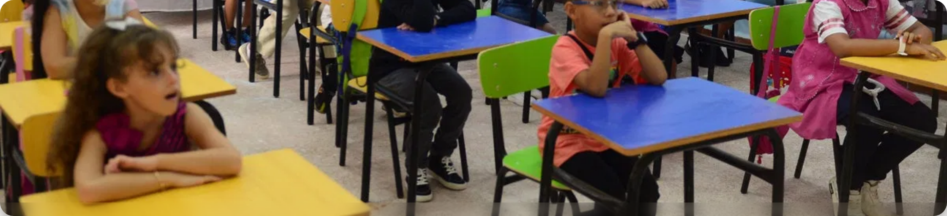








المحتوى التعليمي
المراحل التعليمية
المواد الدراسية
مرحلة ما قبل المدرسة (3-5 سنوات)
العلوم
الرياضيات
تعلم الحروف والأرقام والألوان بطريقة ممتعة
الفيزياء، الكيمياء، علوم الحياة
الحساب، الجبر، الهندسة، الإحصاء
اللغات الأجنبية
اللغة العربية
المرحلة الابتدائية (6-11 سنة)
الفرنسية، الإنجليزية، الأمازيغية
القراءة، الكتابة، القواعد، الأدب
محتوى متوافق مع المنهج الجزائري للمرحلة الابتدائية
الفنون والثقافة
الاجتماعيات
الرسم، الموسيقى، التراث الجزائري
التاريخ، الجغرافيا، التربية المدنية
المرحلة المتوسطة (12-15 سنة)
دروس تفاعلية وتمارين لتعزيز فهم المواد الدراسية
مميزات المحتوى
البرامج التفاعلية
متوافق مع المنهج الجزائري
تجارب افتراضية
ألعاب تعليمية
محتوى مصمم خصيصاً ليتوافق مع المناهج الرسمية
مختبرات علمية افتراضية وجولات تعليمية
أكثر من 200 لعبة تعليمية تفاعلية لجميع المواد
تحديث مستمر
إضافة محتوى جديد أسبوعياً ومواكبة التغييرات في المناهج
مساعد تعليمي ذكي
تحديات وألغاز
تخصيص المحتوى
مساعد افتراضي للإجابة على أسئلة الطلاب
ألغاز منطقية وتحديات لتنمية مهارات التفكير
تكييف المحتوى حسب مستوى الطالب واحتياجاته
شهادات إتمام
منح شهادات رقمية عند إكمال الدورات التعليمية

Slide 6














استراتيجية التسويق
قنوات التسويق
الجمهور المستهدف
التسويق الرقمي
المدارس والمؤسسات التعليمية
أولياء الأمور
وسائل التواصل الاجتماعي، إعلانات جوجل، تسويق المحتوى
المدارس الخاصة والحكومية ومراكز التعليم
الآباء والأمهات المهتمون بتعليم أبنائهم
الشراكات
شراكات مع المدارس، وزارة التربية، ومؤسسات تعليمية
الشركات والمؤسسات
المعلمون
الإعلام التقليدي
للمسؤولية الاجتماعية ودعم التعليم
المعلمون الباحثون عن موارد تعليمية إضافية
التلفزيون، الراديو، الصحف والمجلات التعليمية
التسويق بالعمولة
برنامج الإحالات للمستخدمين والمسوقين بالعمولة
استراتيجية النمو
الحملات الترويجية
المرحلة الأولى: الإطلاق (6 أشهر)
حملة "التعليم للجميع"
التركيز على العاصمة والمدن الكبرى، استهداف 50,000 مستخدم
توفير اشتراكات مجانية للطلاب من العائلات ذات الدخل المحدود
المرحلة الثانية: التوسع (سنة)
مسابقات "برافولينو للمتفوقين"
التوسع لجميع ولايات الجزائر، استهداف 250,000 مستخدم
مسابقات تعليمية وطنية مع جوائز قيمة للطلاب والمدارس
المرحلة الثالثة: الانتشار (3 سنوات)
فعاليات "أيام برافولينو"
التوسع للدول المغاربية والعربية، استهداف مليون مستخدم
فعاليات تعليمية ترفيهية في المدارس والمراكز التجارية
مؤشرات الأداء الرئيسية
الميزانية التسويقية
معدل الاحتفاظ
معدل اكتساب العملاء
85%
5,000+
بعد 6 أشهر
مستخدم شهرياً
العائد على الاستثمار
تكلفة اكتساب العميل
320%
800 دج
خلال 3 سنوات
للمستخدم الواحد

Slide 7















الإطار القانوني
حماية البيانات والخصوصية
التأسيس القانوني
حماية بيانات الأطفال
الشكل القانوني
تطبيق أعلى معايير حماية بيانات الأطفال وفقاً للقوانين الجزائرية والمعايير الدولية
شركة ذات مسؤولية محدودة (SARL) مسجلة في الجزائر
موافقة أولياء الأمور
التراخيص المطلوبة
نظام للتحقق من موافقة أولياء الأمور قبل تسجيل الأطفال دون سن 16 عاماً
ترخيص من وزارة التربية الوطنية، ترخيص من وزارة البريد وتكنولوجيات الإعلام والاتصال
أمن البيانات
الامتثال للقوانين
تشفير البيانات، نظام مراقبة الوصول، حماية من الاختراق، نسخ احتياطي منتظم
قانون التجارة الإلكترونية رقم 18-05، قانون حماية البيانات الشخصية، قانون التعليم
سياسة الخصوصية
الاستشارات القانونية
سياسة خصوصية شاملة وواضحة بلغة بسيطة مفهومة للمستخدمين وأولياء الأمور
فريق قانوني متخصص في قوانين التكنولوجيا والتعليم في الجزائر
مستوى الامتثال القانوني
حقوق الملكية الفكرية
100%
قانون التجارة الإلكترونية
حقوق النشر
تسجيل حقوق النشر للمحتوى التعليمي والبرمجيات لدى الديوان الوطني لحقوق المؤلف
100%
قانون حماية البيانات الشخصية
العلامة التجارية
تسجيل العلامة التجارية "برافولينو" والشعار لدى المعهد الوطني الجزائري للملكية الصناعية
100%
قانون حماية الطفل
اتفاقيات المحتوى
100%
قانون الملكية الفكرية
اتفاقيات قانونية مع المؤلفين والمطورين لحماية حقوق الملكية الفكرية
شروط الخدمة
100%
قانون الضرائب
اتفاقية المستخدم
الامتثال الدولي
شروط وأحكام واضحة تحدد حقوق والتزامات المستخدمين والمنصة
COPPA
GDPR
سياسة الاشتراكات والمدفوعات
متوافق مع قانون حماية خصوصية الأطفال عبر الإنترنت
متوافق مع اللائحة العامة لحماية البيانات الأوروبية
شروط واضحة للاشتراكات، الإلغاء، الاسترداد، والمدفوعات
PCI DSS
WCAG
متوافق مع معايير أمن بيانات صناعة بطاقات الدفع
متوافق مع إرشادات الوصول إلى محتوى الويب

Slide 8


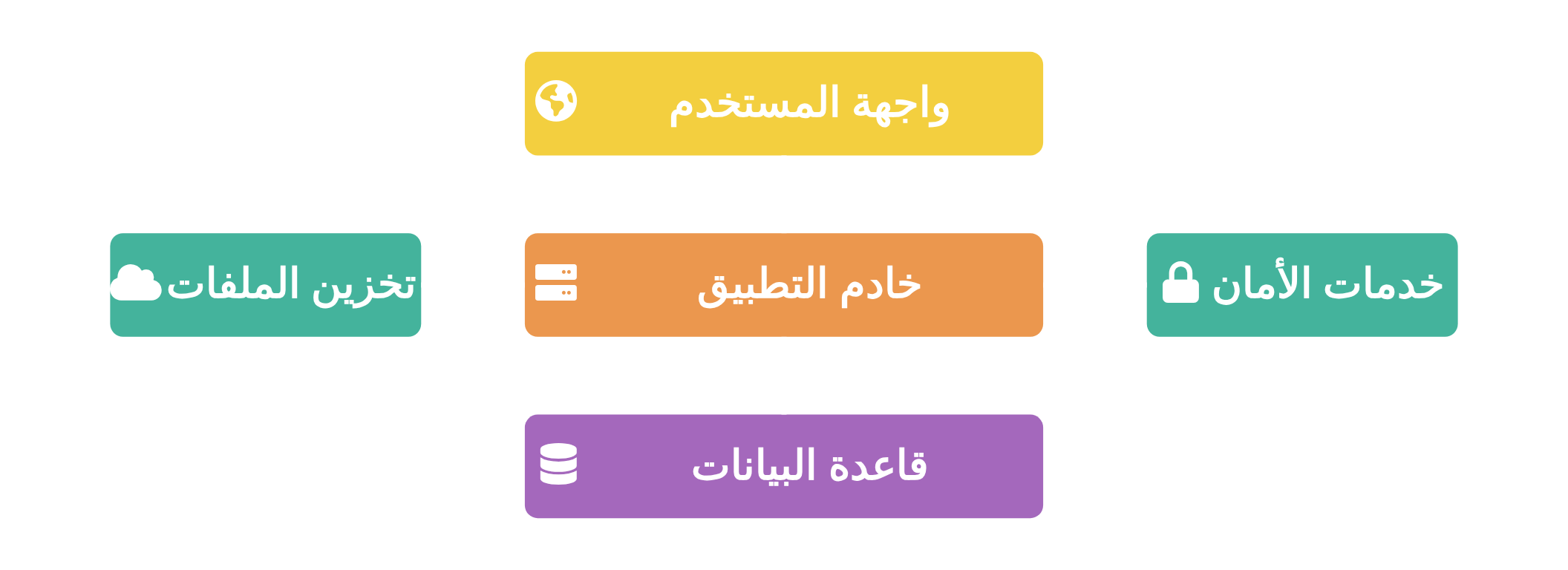



نشر المنصة
مراحل النشر
بنية النشر
المرحلة التجريبية (مكتملة)
الإطلاق الرسمي (مكتمل)
التوسع (جاري)
تطبيقات الهاتف (قريباً)
استضافة سحابية على AWS مع توزيع جغرافي في شمال أفريقيا وأوروبا
مؤشرات الأداء
روابط الوصول
زمن الاستجابة
توفر المنصة
منصة التعلم
الموقع الرسمي
0.8 ثانية
99.9%
learn.bravolino.dz
www.bravolino.dz
متوسط زمن الاستجابة
معدل التوفر الشهري
بوابة المطورين
بوابة المعلمين
developers.bravolino.dz
teachers.bravolino.dz
حجم البيانات
المستخدمون النشطون
5 TB
25,000+
الدعم الفني
إجمالي حجم البيانات
مستخدم نشط يومياً
فريق دعم فني متخصص على مدار الساعة

Slide 9





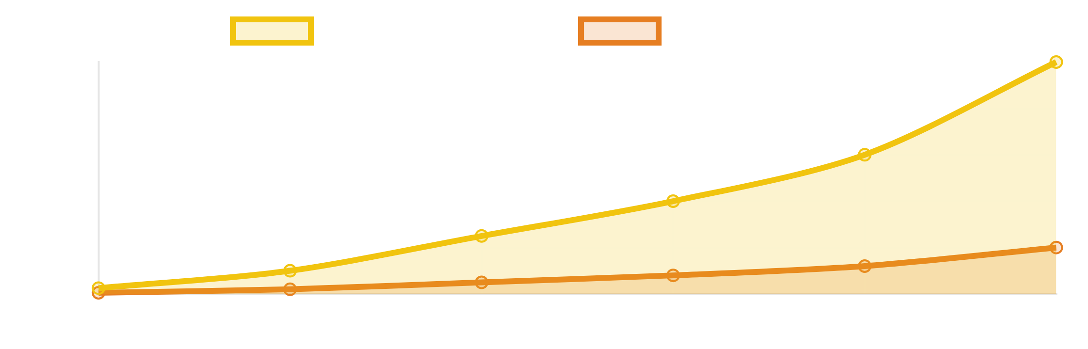




الخطط المستقبلية
التطوير التقني
خارطة الطريق
الذكاء الاصطناعي
تقنيات الواقع المعزز
2025 - الربع الثالث
إطلاق تطبيقات الهاتف المحمول (Android و iOS)
نظام تحليل التعلم
منصة ألعاب تعليمية
2025 - الربع الرابع
التوقعات المستقبلية
إضافة تقنيات الواقع المعزز (AR) للمحتوى التعليمي
2026 - النصف الأول
التوسع في دول المغرب العربي
2026 - النصف الثاني
التوسع في باقي الدول العربية
الأهداف الاستراتيجية
المحتوى المستقبلي
2026
الوصول إلى مليون مستخدم
المراحل الثانوية
تعدد اللغات
توسيع المحتوى للمرحلة الثانوية
الفرنسية والإنجليزية والأمازيغية
2027
التوسع في 10 دول عربية
محتوى فيديو تفاعلي
مكتبة رقمية
فيديوهات تعليمية عالية الجودة
مكتبة للكتب والمراجع التعليمية
2026
تطوير 5000 محتوى تعليمي
2028
الاكتتاب العام الأولي (IPO)
الشراكات المستقبلية
منصات عالمية
الجامعات والمعاهد

